Slide 1
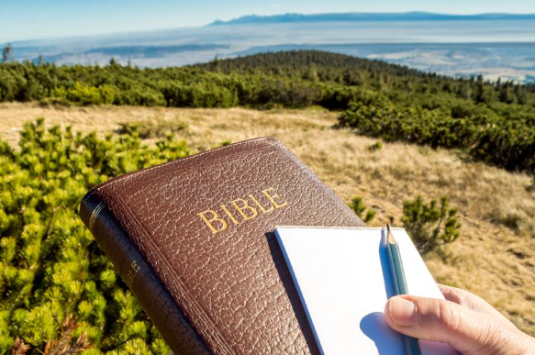
Lição 1
O Sermão da Montanha
e sua Essência

Slide 2

Tema do Trimestre

Slide 3
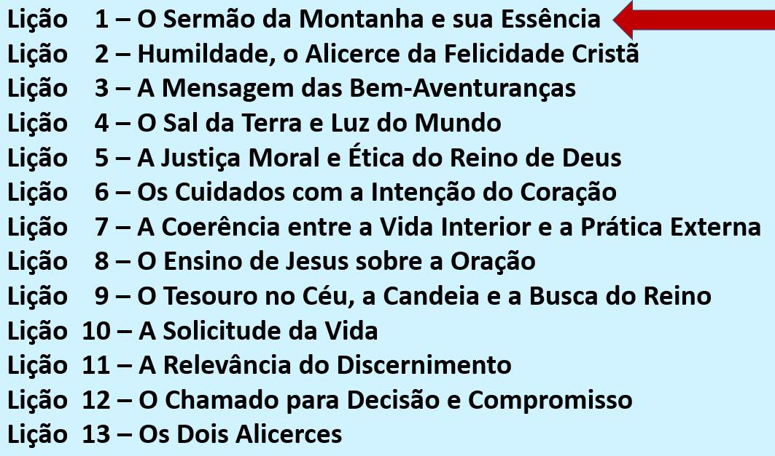
Lições do Trimestre

Slide 4
Texto de Referência
Mateus 5:1-8
1 – E Jesus, vendo a multidão, subiu a um monte, e,
assentando-se, aproximaram-se dele os seus
discípulos;
2 – E, abrindo a sua boca, os ensinava, dizendo:
3 – Bem-aventurados os pobres de espírito, porque
deles é o reino dos céus;
4 – Bem-aventurados os que choram, porque eles
serão consolados;
5 – Bem-aventurados os mansos, porque eles
herdarão a terra;
6 – Bem-aventurados os que têm fome e sede de
justiça, porque eles serão fartos;
7 – Bem-aventurados os misericordiosos, porque
eles alcançarão misericórdia;
8 – Bem-aventurados os limpos de coração, porque eles
verão a Deus;

Slide 5

Texto Áureo
“Inclinai os ouvidos, ó céus, e falarei;
e ouça a terra as palavras da
minha boca.”
(Deuteronômio 32.1)

Slide 6

Verdade Aplicada
O Sermão da Montanha é considerado como a mais pura e sublime expressão já conhecida pela humanidade.

Slide 7

Ponto de Partida
O Reino de Deus é justiça, paz e amor.

Slide 8
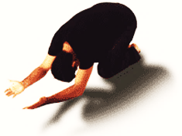
Motivo de Oração
Ore louvando a Deus por
Sua maravilhosa atitude
de graça sobre nós.

Slide 9
Objetivos da Lição
❶ Ensinar acerca do Sermão do
Monte.
❷ Destacar a conduta cristã e o
combate à falsa moralidade.
❸ Mostrar a natureza inversa do
Reino de Deus.

Slide 10
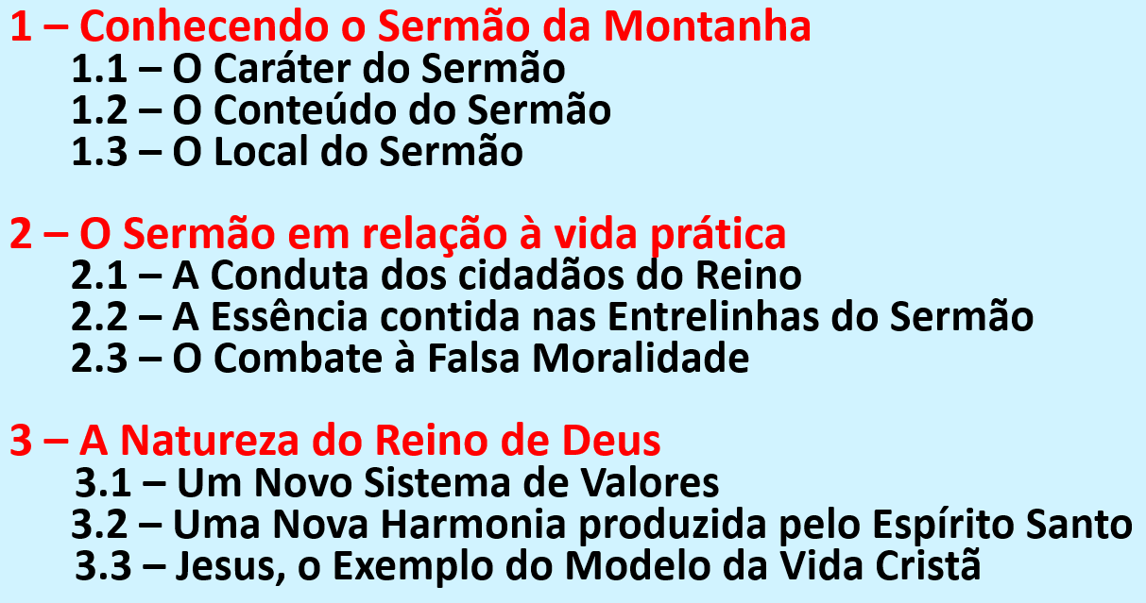
Tópicos da Lição

Slide 11

Introdução

Slide 12
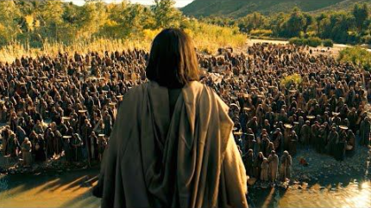
Introdução
O Sermão da Montanha retrata a qualidade de vida que o homem que está em comunhão com Deus deve produzir diariamente.
Além de um programa de vida, ele porta consigo uma promessa de recompensa celestial.

Slide 13
Tópico 1
Conhecendo o Sermão
da Montanha

Slide 14
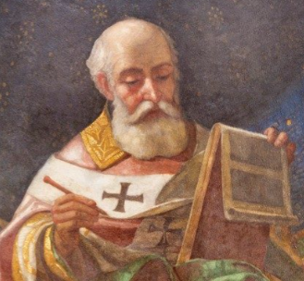
1 – Conhecendo o
Sermão da Montanha
“Quem quiser meditar com piedade e recolhimento o sermão que nosso Senhor Jesus Cristo pronunciou na montanha, tal como o lemos no Evangelho segundo Mateus, encontrará aí, creio eu (...) todos os preceitos necessários à perfeição da vida cristã”
Agostinho de Hipona
(354 – 430 d.C)

Slide 15
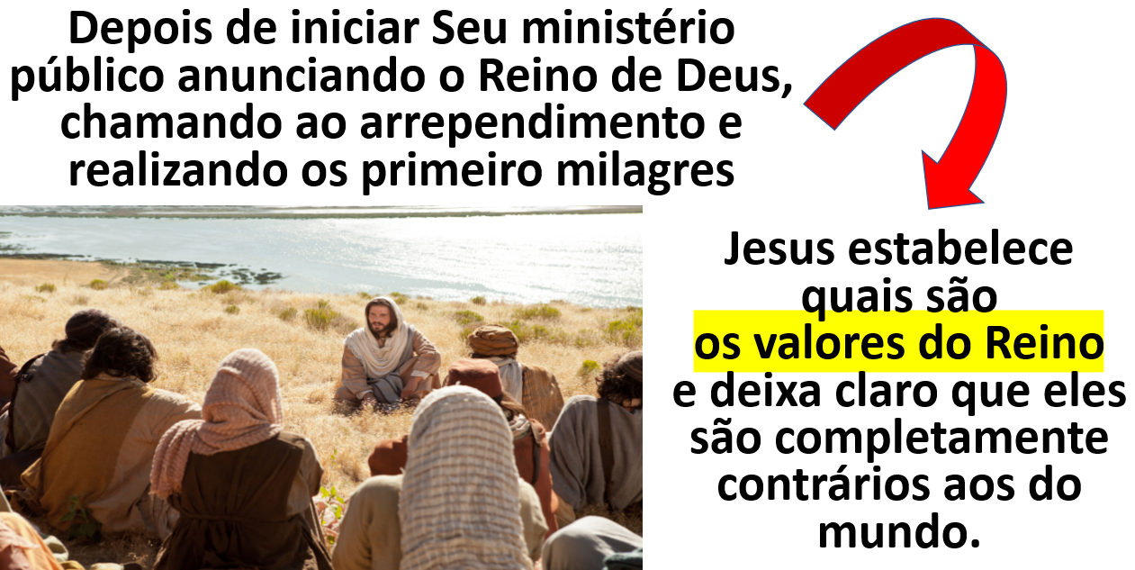
1.1 – O Caráter do Sermão

Slide 16
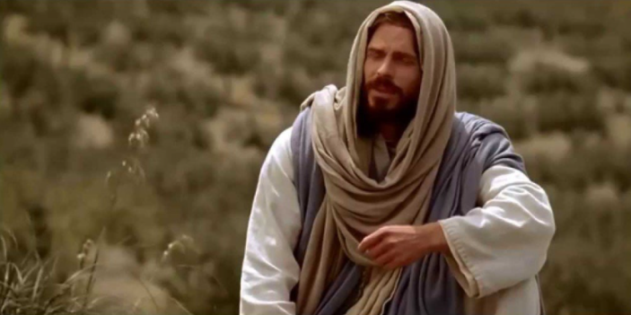
1.1 – O Caráter do Sermão
O que Jesus apresenta aqui é
“a forma de viver de quem se diz cristão”
Passamos assim,
“do reino da lei para
a lei do reino”

Slide 17
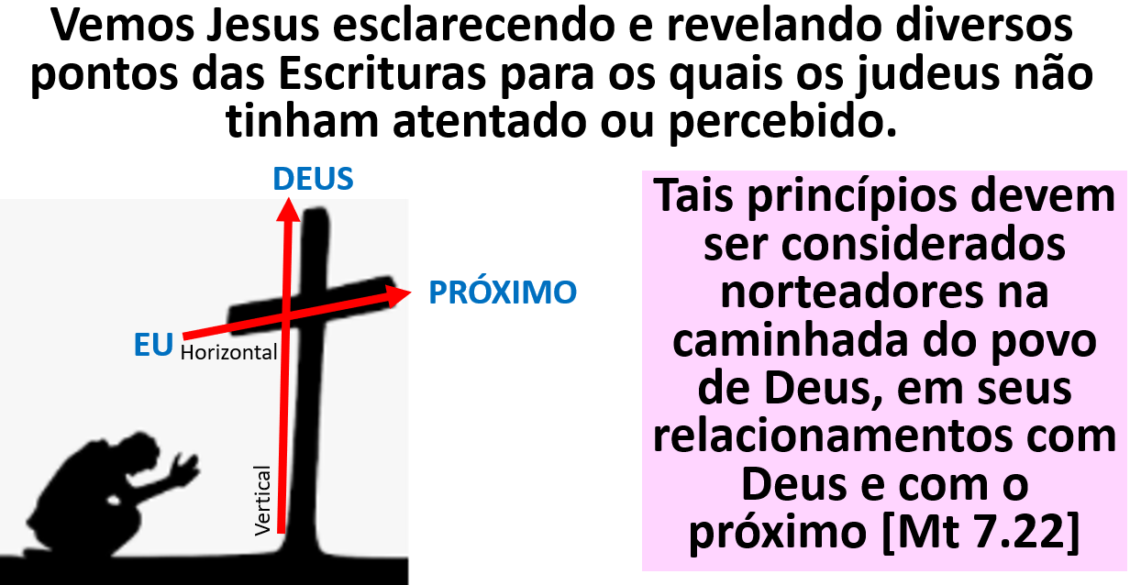
1.1 – O Caráter do Sermão

Slide 18
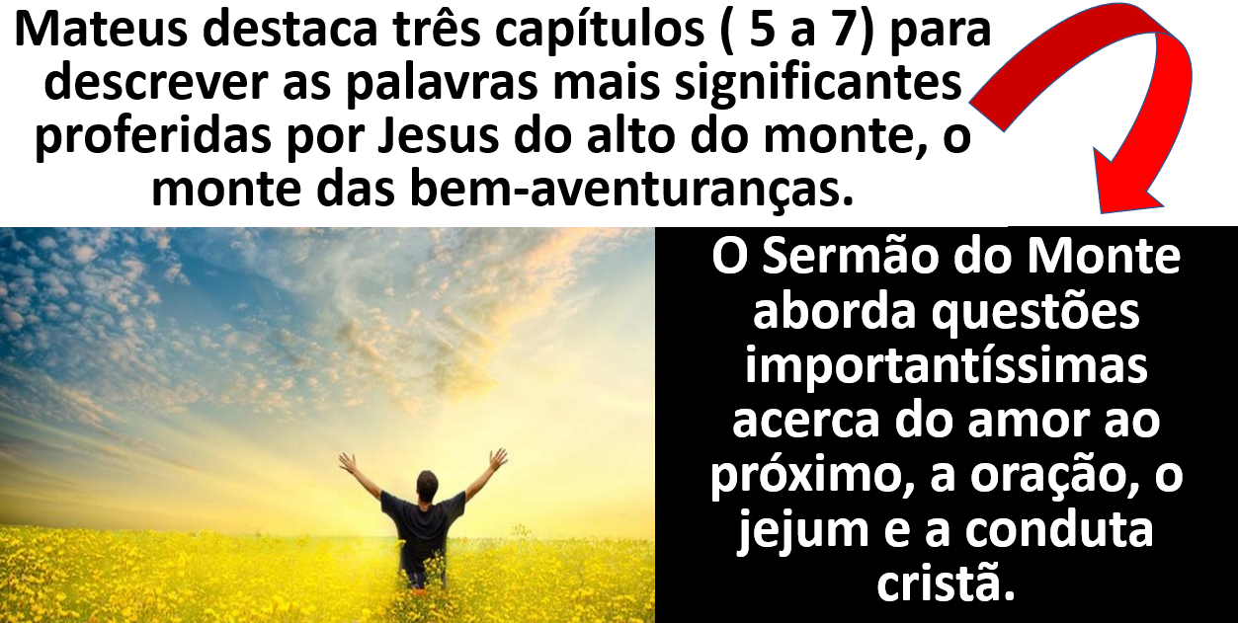
1.2 – O Conteúdo do Sermão

Slide 19

1.2 – O Conteúdo do Sermão
Muito do que é abordado nas cartas e epístolas, podemos encontrar nesses três capítulos (Mt 5 a 7)
O Sermão da Montanha é muito esclarecedor acerca da justiça de Deus e como Ele deseja que os Seus seguidores se comportem nesse mundo (Mt 6.33)

Slide 20
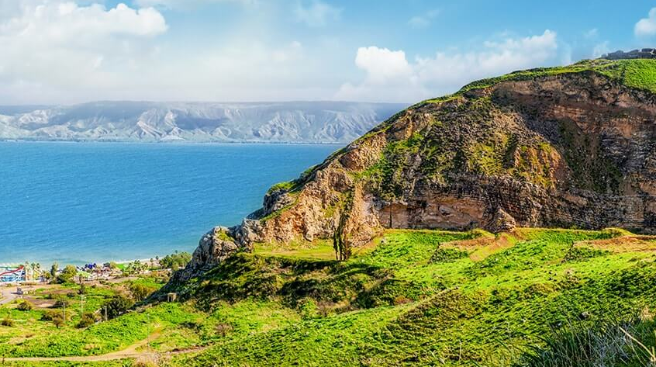
1.3 – O Local do Sermão
Mateus menciona que Jesus sobe o
monte e do alto começa a ensinar.
Por que de uma montanha?
Com muita frequência lemos nas Escrituras que Deus se manifestou em um monte, que da altura falou, por exemplo, a Abraão e Moisés.

Slide 21
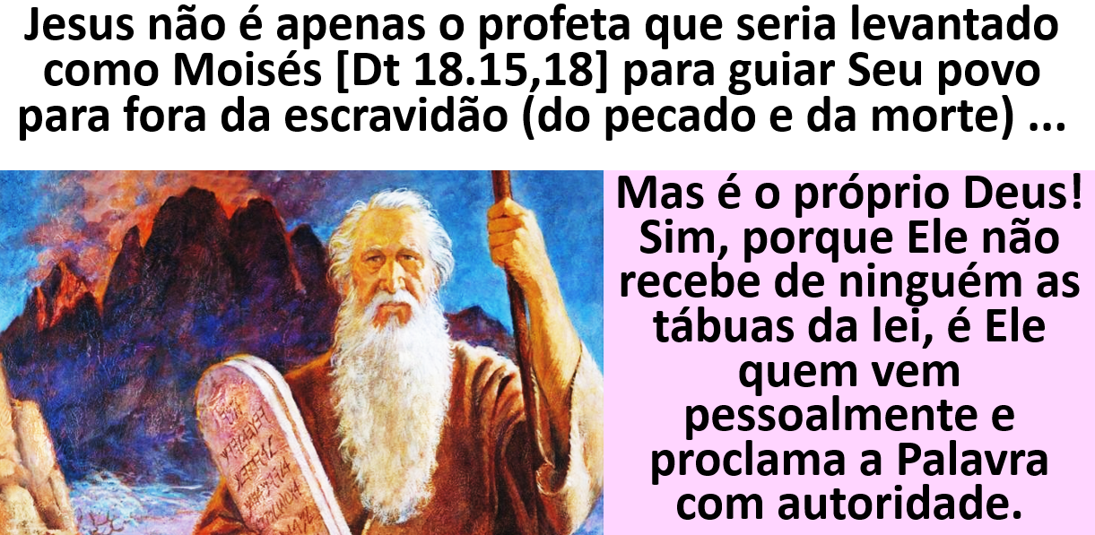
1.3 – O Local do Sermão

Slide 22

Eu Ensinei Que:
O Sermão da Montanha é muito esclarecedor acerca da justiça de Deus e como Ele deseja que os Seus seguidores se comportem nesse mundo.

Slide 23
Tópico 2
  O Sermão em Relação
  à Vida Prática

Slide 24
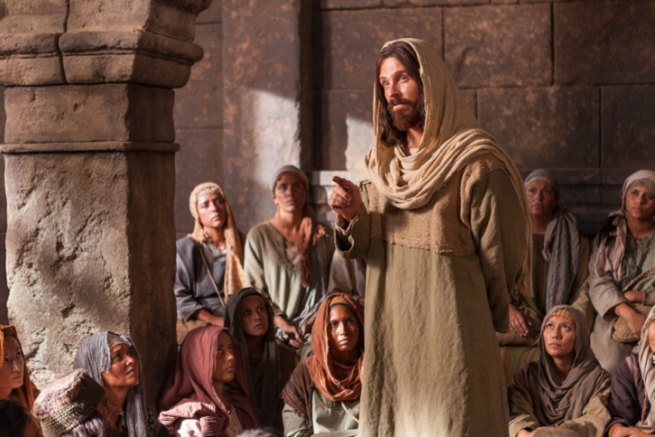
2 – O Sermão em Relação
à Vida Prática
O Senhor Jesus
denunciou a hipocrisia
nas sinagogas e ruas.
Assim, o Sermão do Monte é um chamado à justiça e uma rejeição à prática farisaica da lei
[Mt 6.1-7.6]

Slide 25
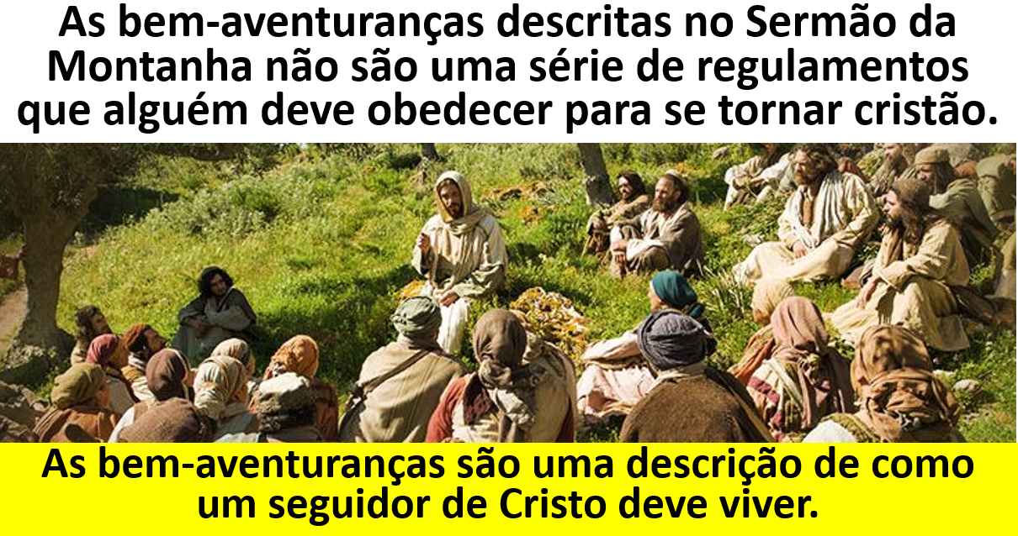
2.1 – A Conduta dos
Cidadãos do Reino

Slide 26
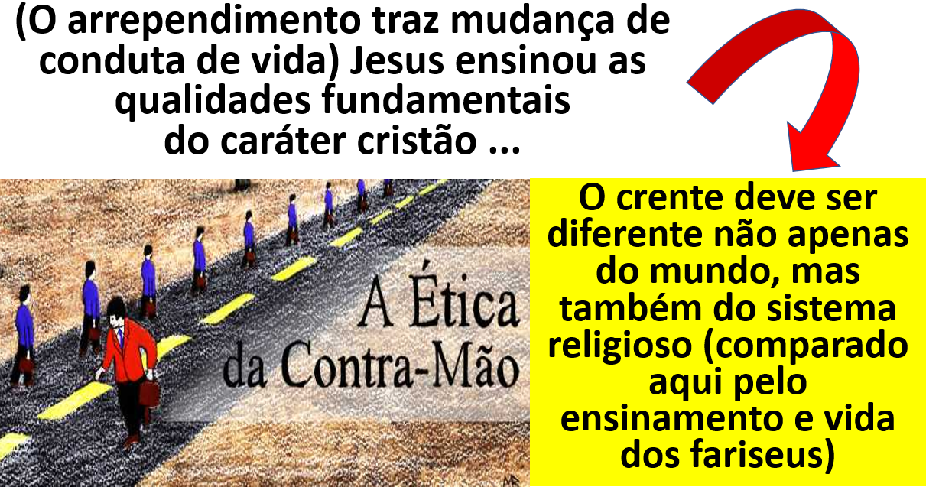
2.1 – A Conduta dos
Cidadãos do Reino

Slide 27
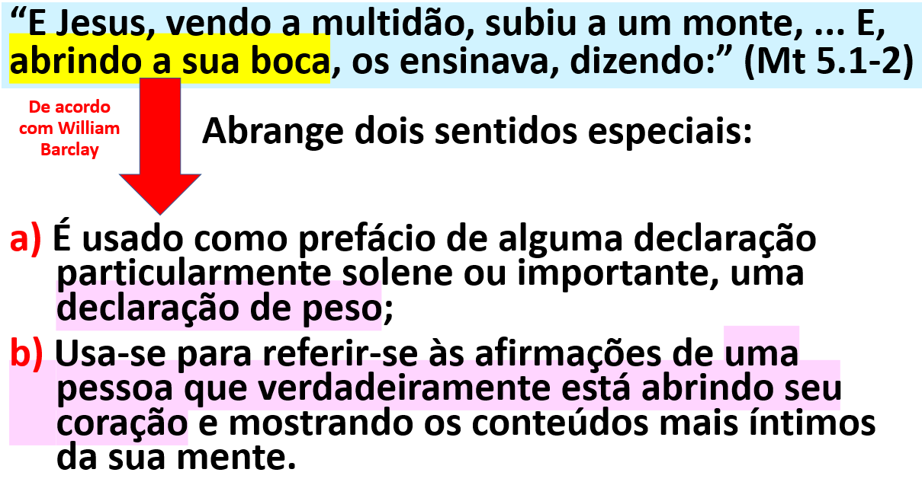
2.2 – A Essência contida nas
entrelinhas do sermão

Slide 28
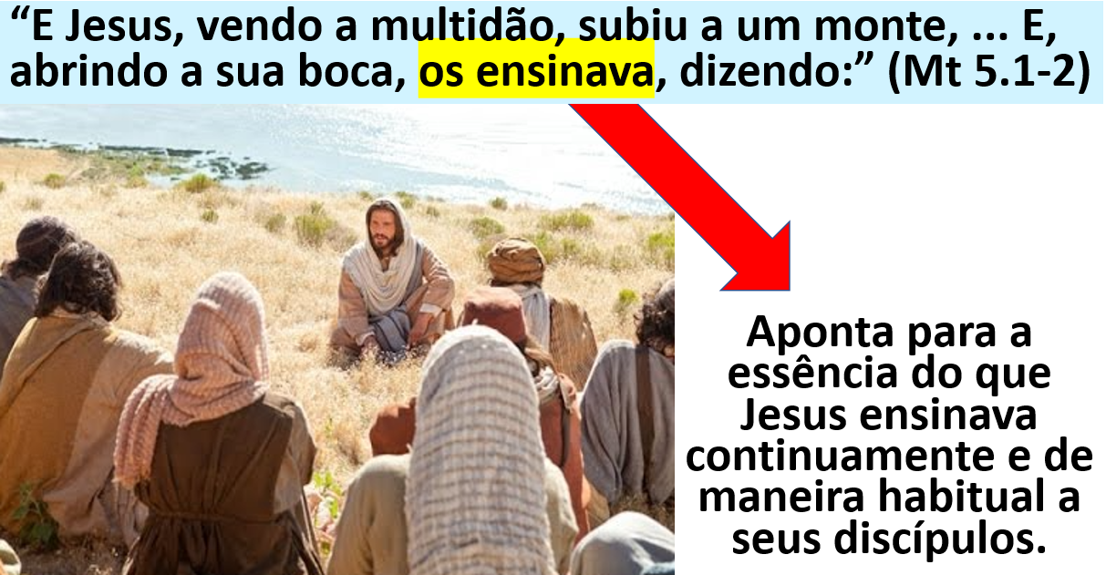
2.2 – A Essência contida nas
entrelinhas do sermão

Slide 29
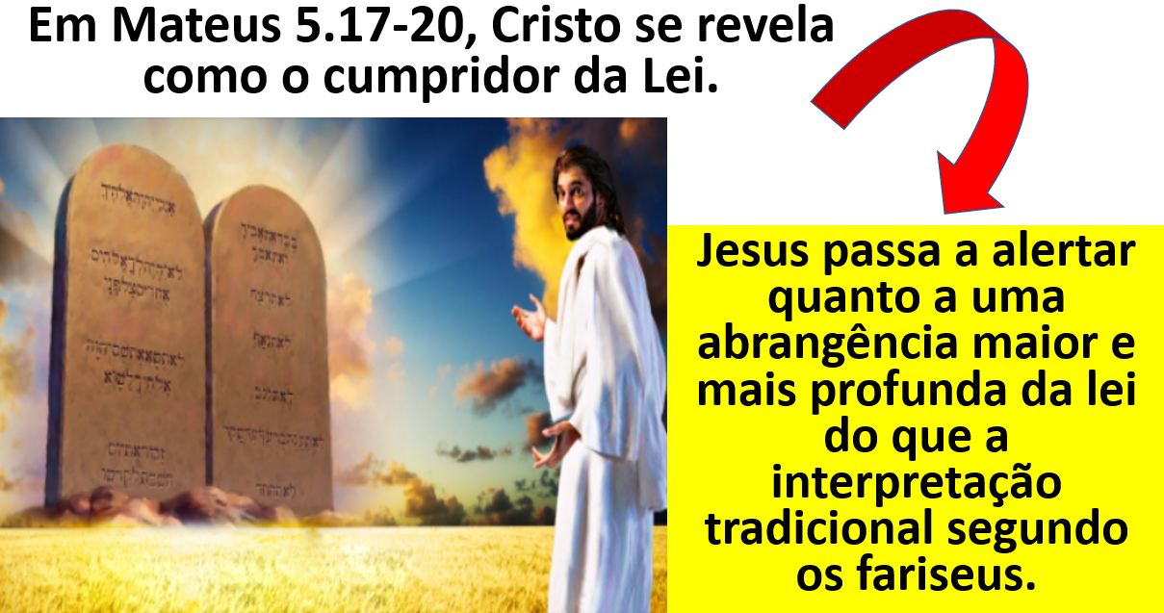
2.3 – Combate à Falsa Moralidade

Slide 30
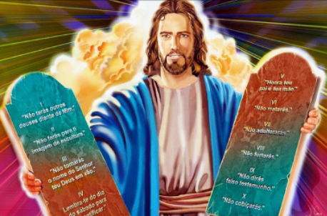
2.3 – Combate à Falsa Moralidade
Jesus apresenta, por exemplo,
um enfoque que até então
não era considerado
com relação
ao homicídio
ao adultério
ao divórcio
aos Juramentos
à vingança
ao Amor
[Mt 5.21-26]
[Mt 5.27-30]
[Mt 5.31-32]
[Mt 5.33-37]
[Mt 5.38-42]
[Mt 5.43-48]

Slide 31
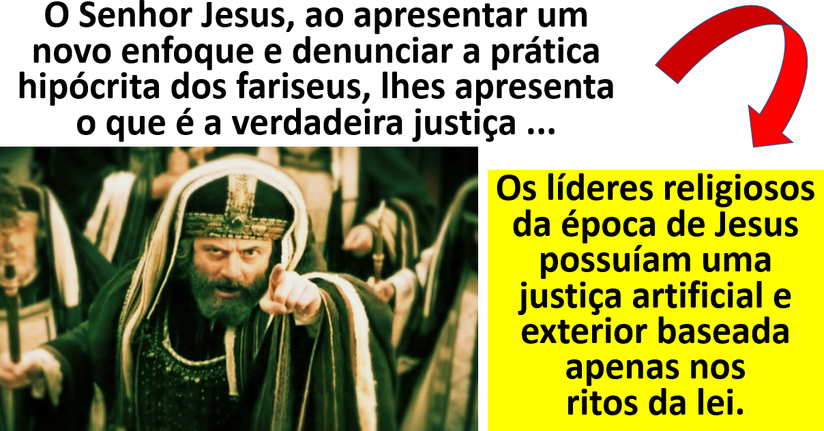
2.3 – Combate à Falsa Moralidade

Slide 32
Eu Ensinei Que :
O Sermão do Monte é um convite à justiça e uma rejeição à prática farisaica da lei.

Slide 33
Tópico 3
A Natureza do Reino
de Deus

Slide 34
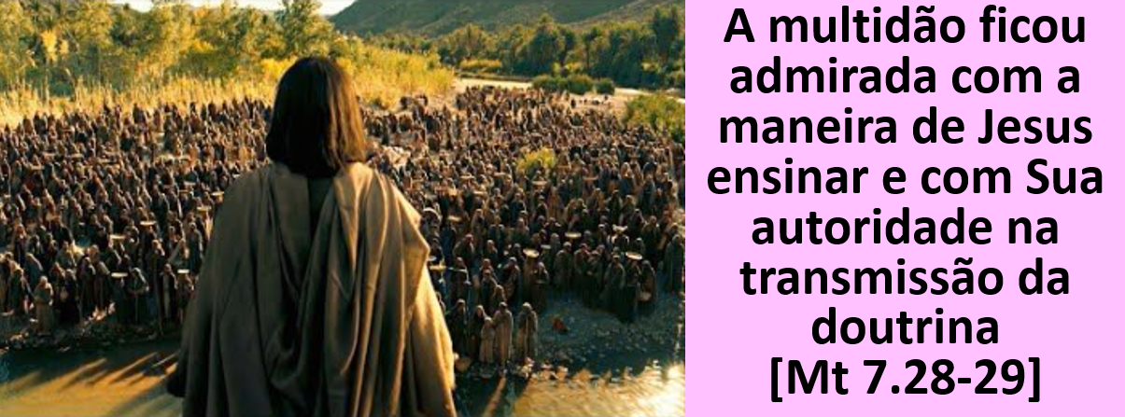
3 – A Natureza do Reino de Deus
O Sermão da Montanha foi descrito
como a mensagem mais poderosa
que já foi pregada.

Slide 35
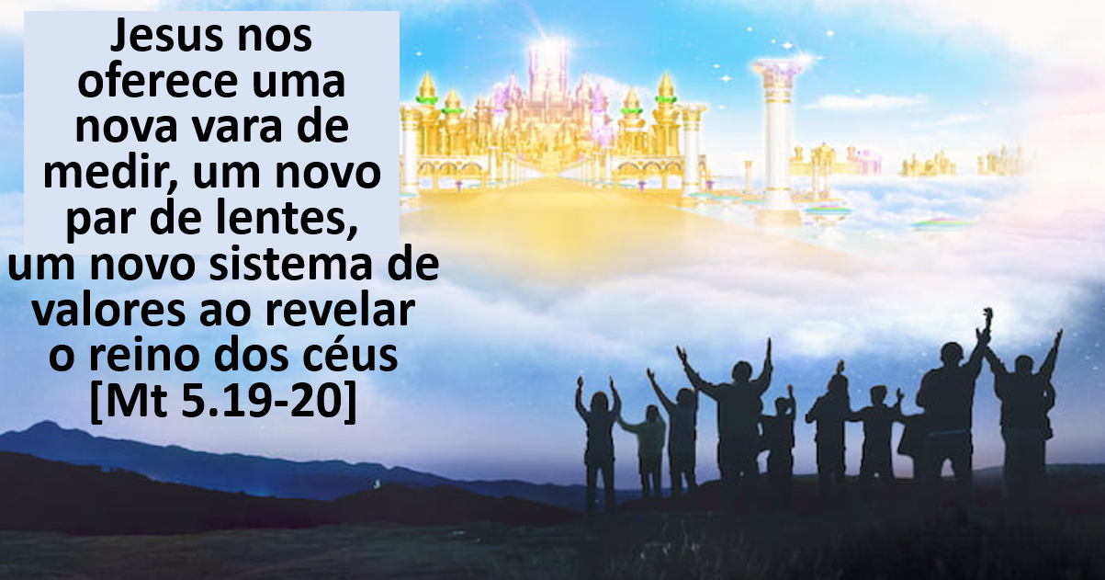
3.1 – Um Novo Sistema de Valores

Slide 36
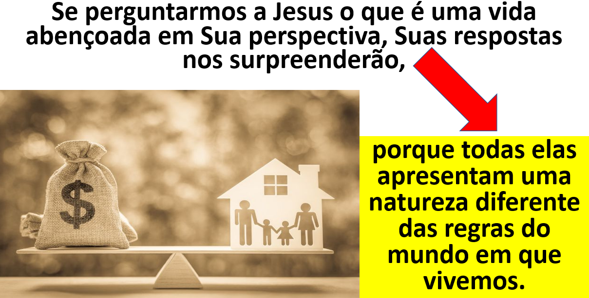
3.1 – Um Novo Sistema de Valores

Slide 37
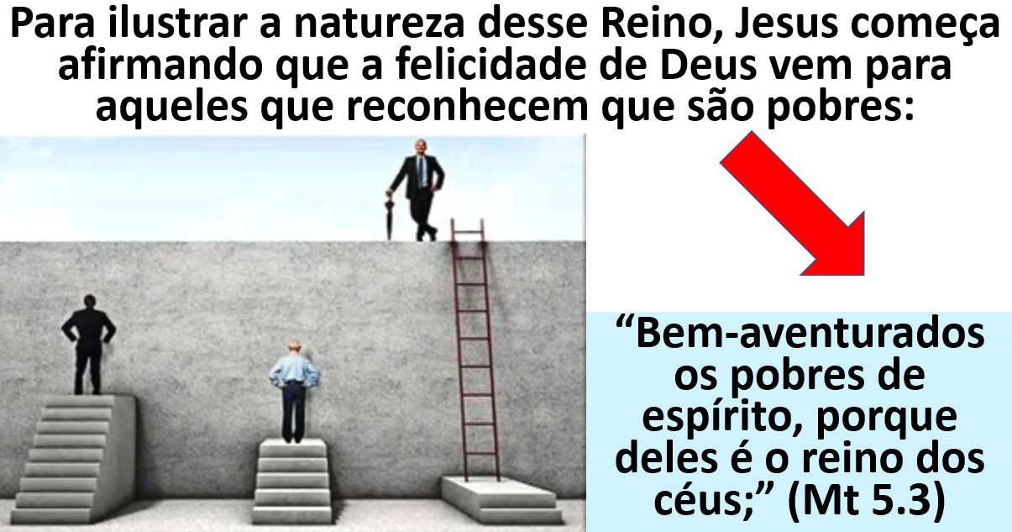
3.1 – Um Novo Sistema de Valores

Slide 38
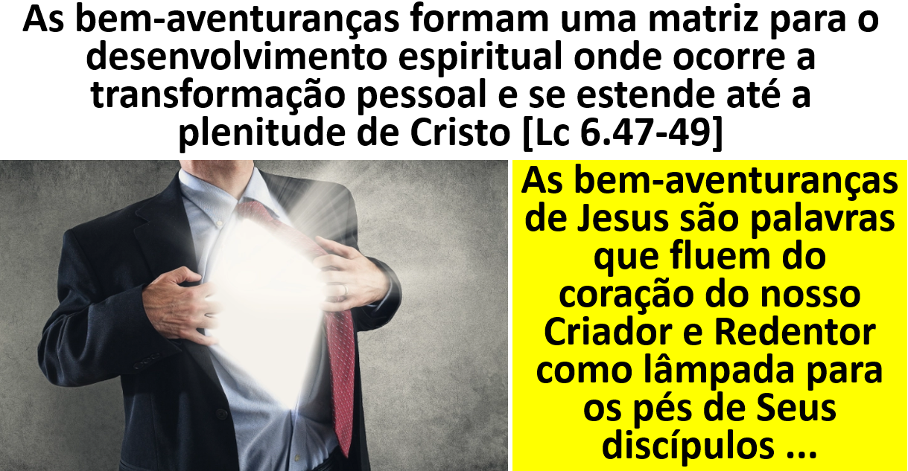
3.2 – Uma nova harmonia
produzida pelo Espírito Santo

Slide 39
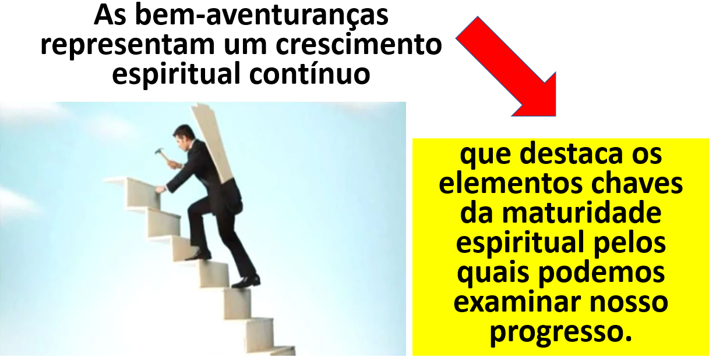
3.2 – Uma nova harmonia
produzida pelo Espírito Santo

Slide 40
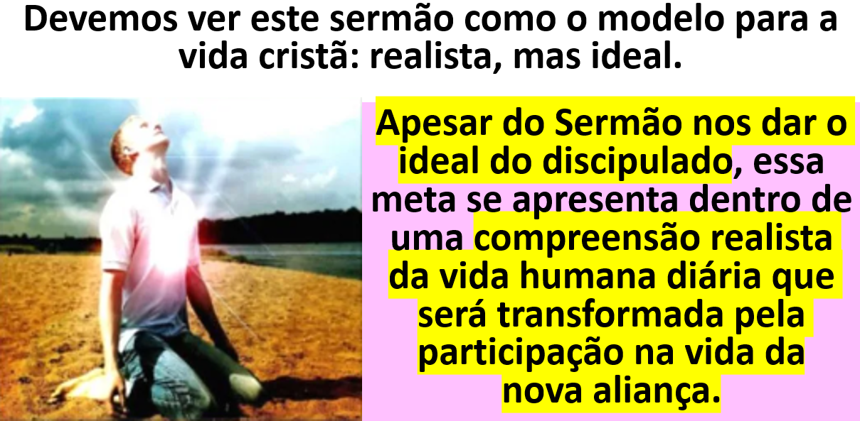
3.3 – Jesus, o exemplo do
modelo da vida cristã

Slide 41
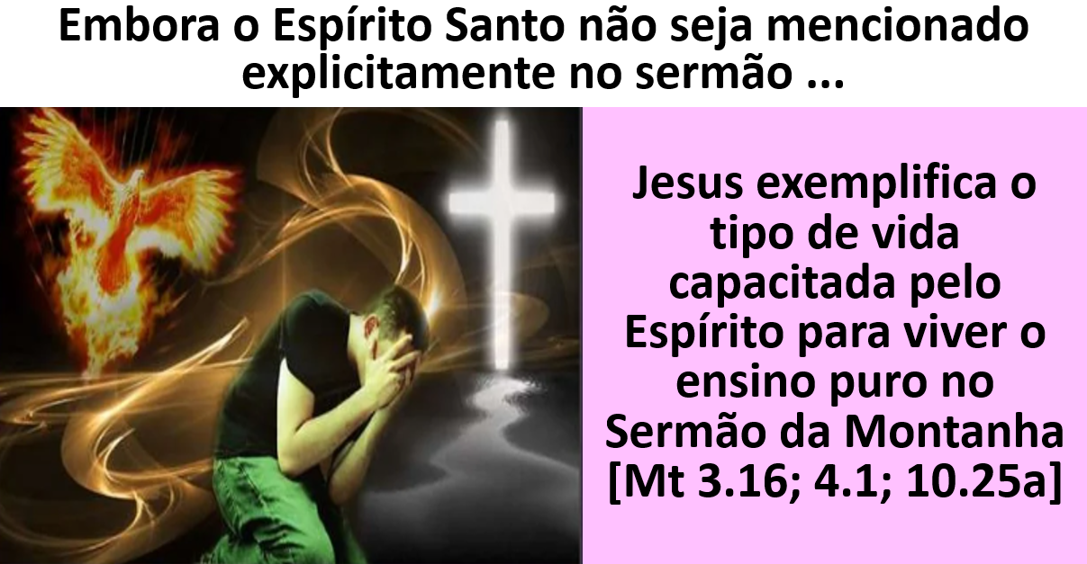
3.3 – Jesus, o exemplo do
modelo da vida cristã

Slide 42
Eu Ensinei Que :
O Sermão da Montanha foi descrito como a mensagem mais poderosa que já
foi pregada.

Slide 43

Conclusão

Slide 44
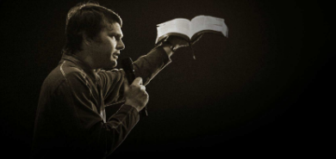
Conclusão
O Sermão da Montanha nos ensina que ainda existem muitas outras bênçãos nos esperando para dar as boas-vindas.
Acima de tudo, elas apontam para Aqueles que encarna cada uma de suas letras.

Slide 45




FONTE
SLIDE
de suporte EBD ao campo
Revista BETEL Dominical
Adultos
3° Trimestre de 2022
Assembleia de Deus
Desenvolvido
Sem fins Comerciais
www.ebdpanorama.com
Nossa Missão é ajudar os professores de EBD !
contato@ebdpanorama.com
Whatsapp (11)98180-6767

